Slide 1
Pay my buddy
Présentation
PAGNY Jérôme
19 / 07 / 2022

Slide 2
Table de matière
Le contexte
Le processus du développement
Analyste
Développement
L’organisation du projet
L’architecture de l’application
Authentification
Configuration springboot security
Web MVC
Le processus des tests
Tests unitaires
Test intégrations
Les rapports des tests
Quelle difficultés j’ai rencontré et comment je les ai résolues ?
Ce que j’aurai fait différemment ?
Remerciement / Questions

Slide 3
1. Le contexte
Pay my buddy est une start-up spécialisée dans la finance. Elle fournit des solutions bancaires et financière
Création d’une application qui permettrait aux clients de transférer de l’argent pour gérer leurs finances ou payer leurs amis.
Lexiques :
Débiteur : celui qui paie
Créditeur : celui qui reçoit

Slide 4
2. Le processus du développement
Il y a deux parties :
La première partie : l’analyste des besoins
La deuxième partie : le développement du prototype

Slide 5
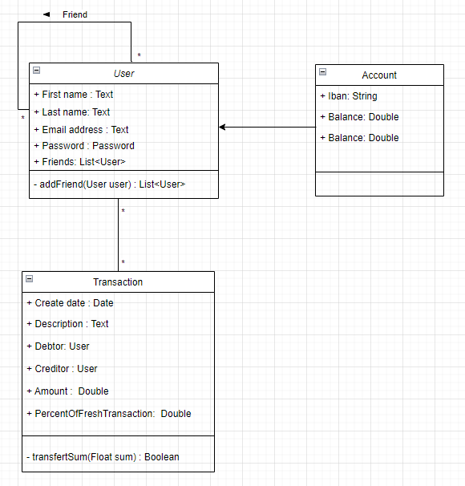
2.1.1 Analyste - UML
D’abord, je repère les mots clés :
Utilisateur
Compte
Amis
Transactions
Ensuite, je transforme les mots clés en « tables »
Et puis, il faut rajouter les liens entre tables.

Slide 6
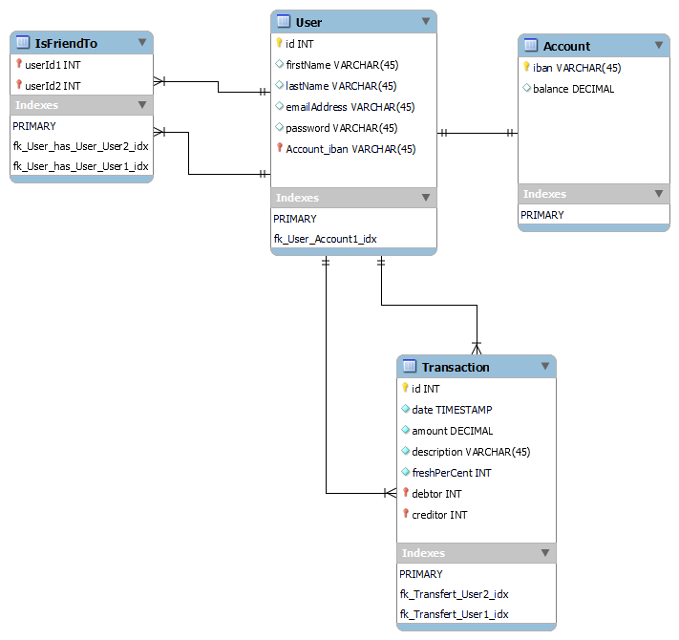
2.1.2 Analyste – physique de données
A partir du diagramme de classe, il suffit de transformer ce schéma en base de données.
Il existe des outils qui le font automatiquement, telle que Sparx, Erwin, …
Mais je l’ai fait à la main, avec workbrench du mysql

Slide 7
2.2.1 Développement
Respecter les principes suivants :
SOLID
FIRST
Méthodologie utilisée : TDD
Utilisation framework Springboot ( web + security)
Parce que ce framework est très puissant et il est capable d’adapter plusieurs architectures différentes, dont pattern repository.
La structure du framework permet de respecter plus facilement les principes du SOLID.
Utilisation bootstrap 5 pour faciliter la mise en page
Utilisation Jacoco pour surveiller la couverture des tests

Slide 8
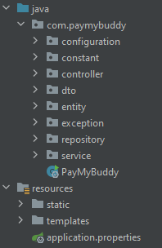
3. L’organisation du projet
Configuration : les configurations généraux, dont Security web
Constant : les valeurs définis et sont accessibles à toutes les classes
Controller : l’orchestre du programme ( architecture MVC)
Templates : la vue (MVC)
DTO : la présentation des données (On peut le considère comme le model de l’architecture MVC)
Entity : la transformation d’objets vers la base de données
Service : les fonctionnalités
Repository : un ensemble de méthodes pour interagir avec la base de données, dont le CRUD.
Exception : des exceptions personnalisées

Slide 9
4. L’architecture de l’application
Il y a deux principaux architectures :
Authentification
Web MVC

Slide 10
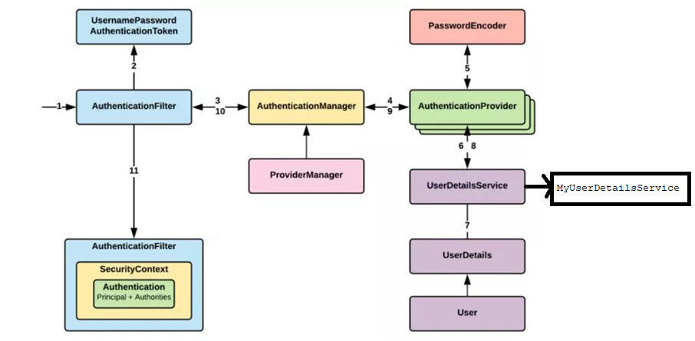
4.1. L’architecture de l’application : authentification

Slide 11
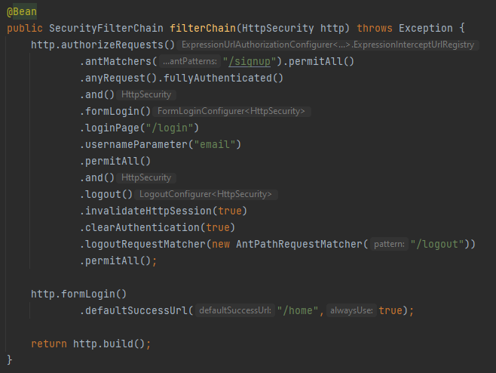
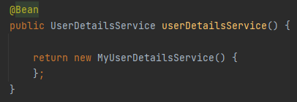
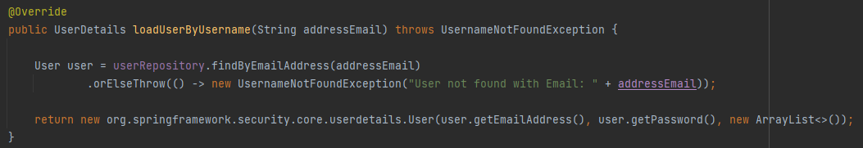
4.2. L’architecture de l’application : configuration spring boot security

Slide 12
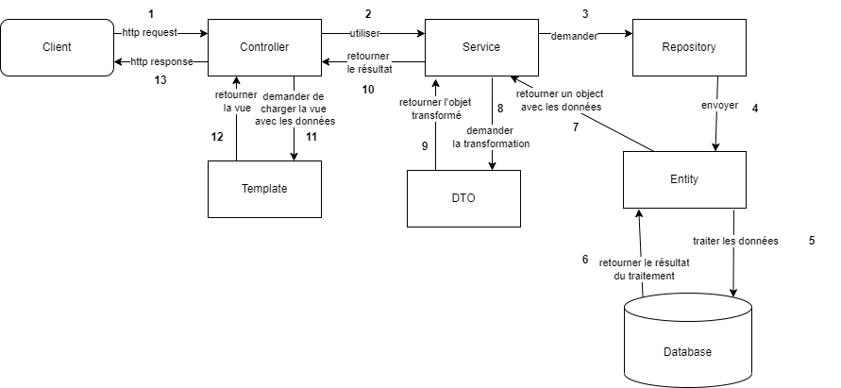
4.3. L’architecture de l’application –Web MVC

Slide 13
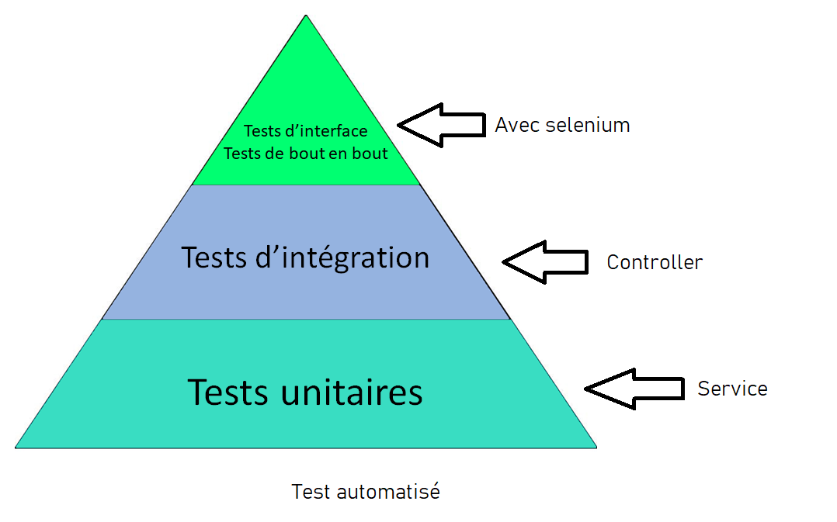
5. Le processus des tests
TDD
FIRST
Test E2E ( bout en bout) n’est pas appliqué car, comme il s’agit d’un prototype, et donc, les interfaces graphiques ne sont pas encore finalisées, il n’est pas dispensable de les tester.

Slide 14
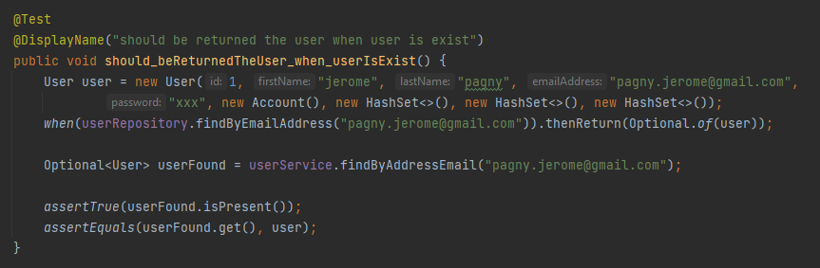
5.1 Le processus des tests - UT
Tester chaque fonctionnalité des services
Exemple :

Slide 15
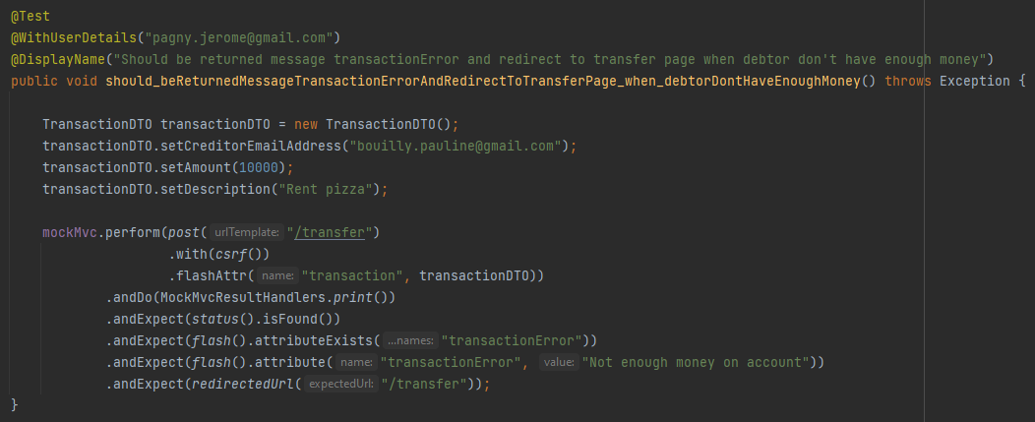
5.2 Le processus des tests - IT
Rajouter des jeux de données : data.sql
S’authentifier si c’est nécessaire
Exemple :

Slide 16
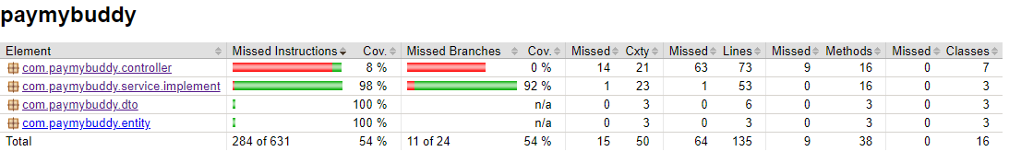
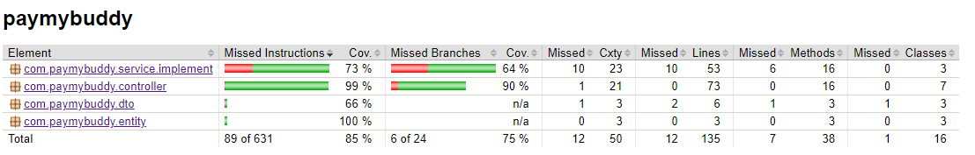
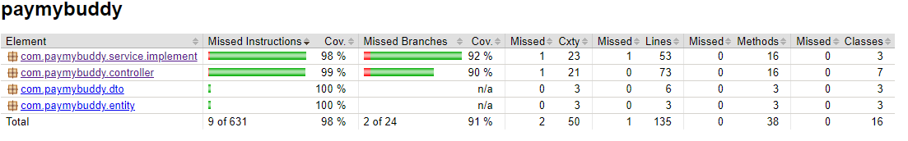
6. Les rapports des tests
Rapport des unitaires tests
Rapport des intégrations tests
Rapport fusionné des unitaires tests et intégrations tests

Slide 17
7. Quelle difficultés j’ai rencontré et comment je les ai résolues ?
Comprendre le système spring boot security ( il y a eu une nouvelle version et très peu documentée)
-> Lire des tutos, pratiquer, tester, retester mille fois
Apprendre à maitriser ORM, à adapter le schéma en classes
-> Même chose que le premier point : lire, pratiquer, tester

Slide 18
8. Ce que j’aurai fait différemment ?
Utiliser Keycloak pour le service authentification (centralisé)
Fournir les templates web complètes
Rajouter sonarqube pour monitorer la qualité des codes sources

Slide 19
9. Remerciement / Questions
Merci pour votre attention !
Avez-vous des questions ?

